Slide 1
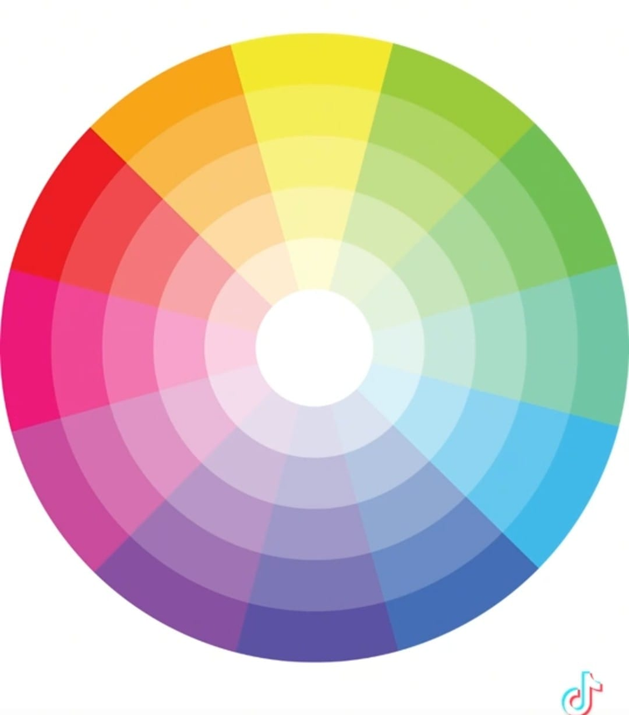
CIRCULO CROMATICO

Slide 2
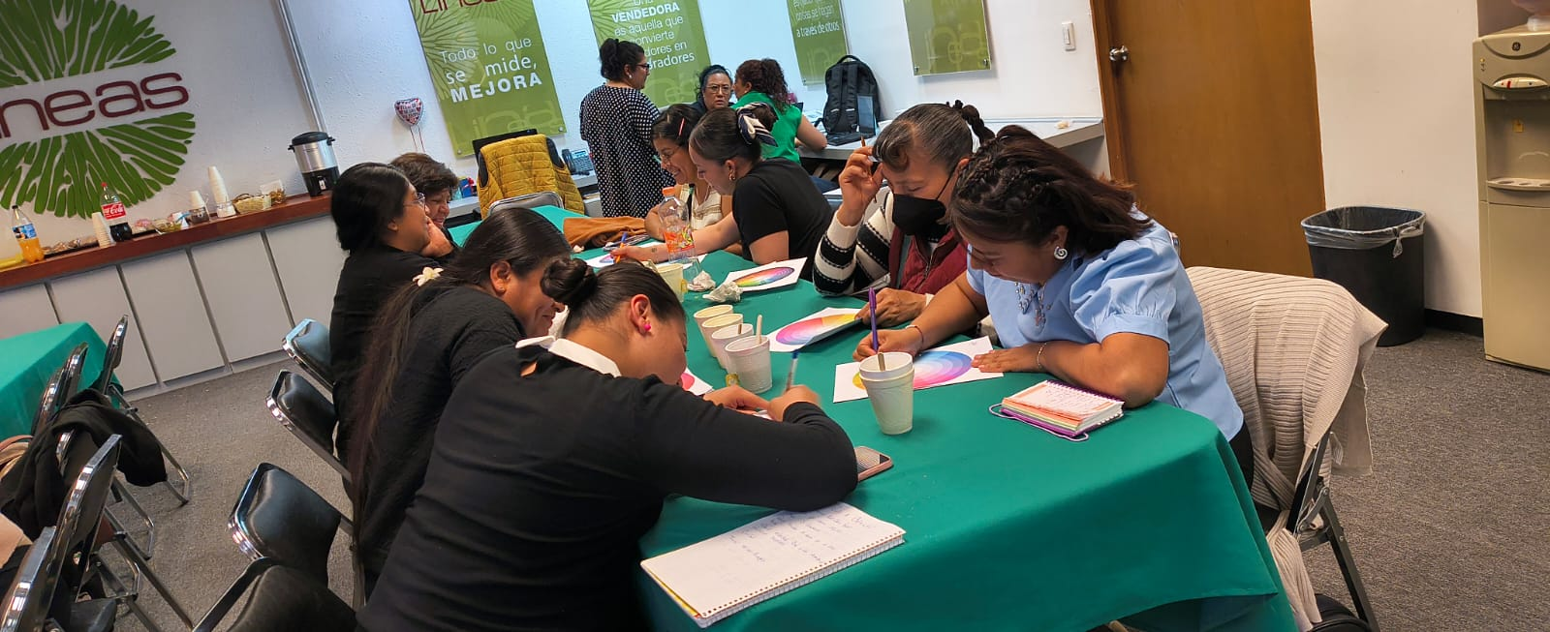
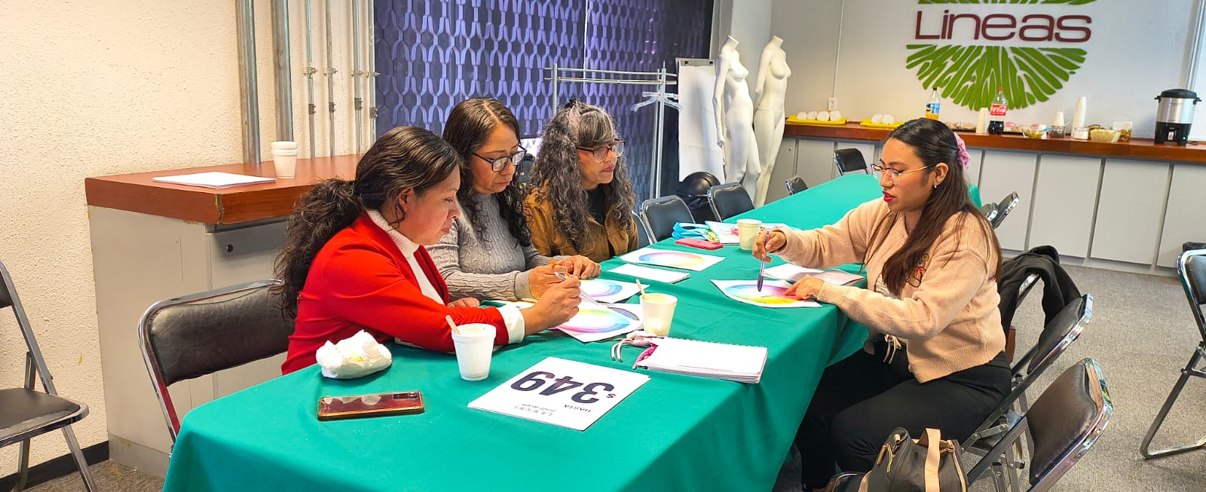
TEMA
CÍRCULO CROMÁTICO
Se les enseñó qué es el círculo cromático y para qué sirve, ya que es una herramienta visual fundamental para realizar combinaciones y así lograr outfits armoniosos y visiblemente equilibrados.

Slide 3
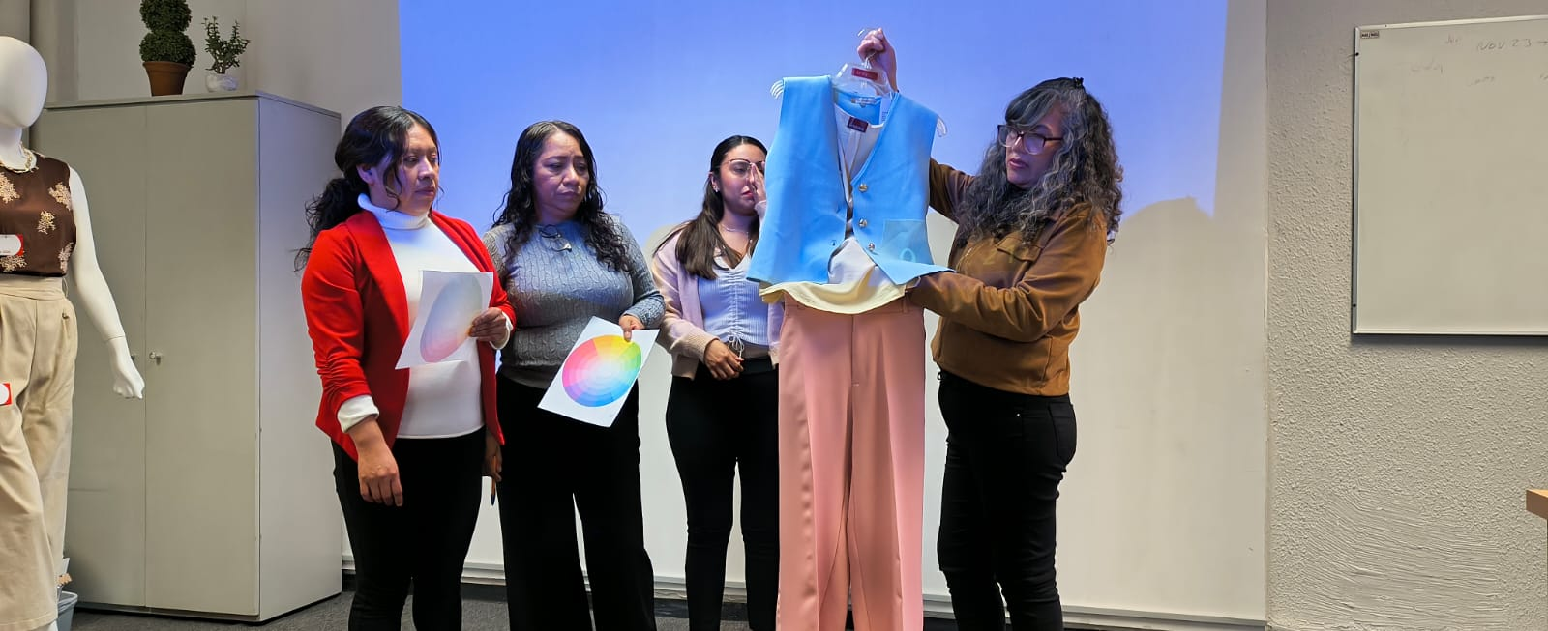

TEORIA
Realizamos las 4 variantes para combinar que el círculo cromático nos ayuda a realizar.
  MONOCROMATICA
  COMPLEMENTARIA
  ANALOGA
  TRIADA

Slide 4

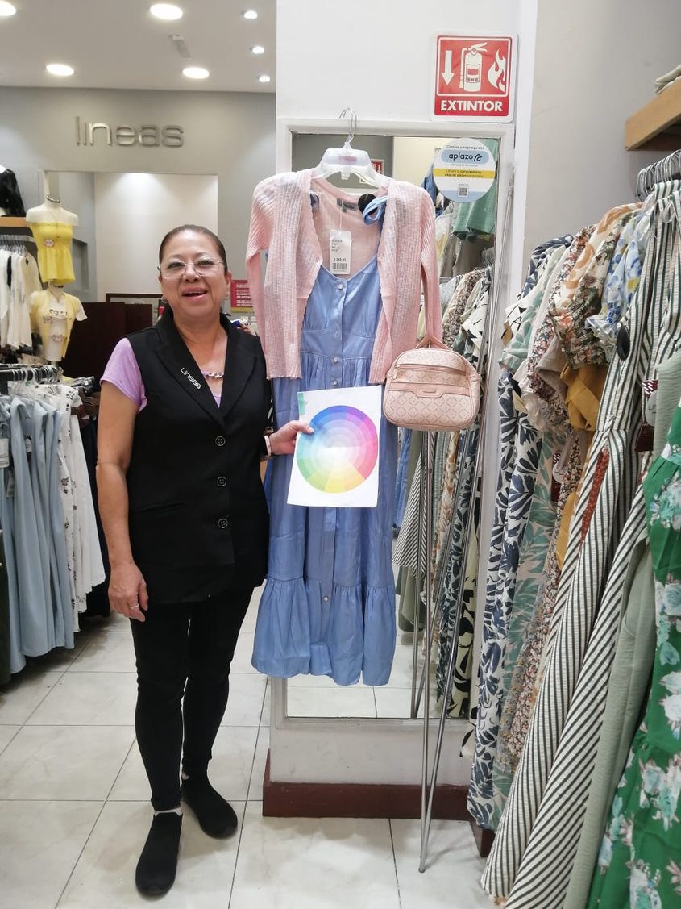
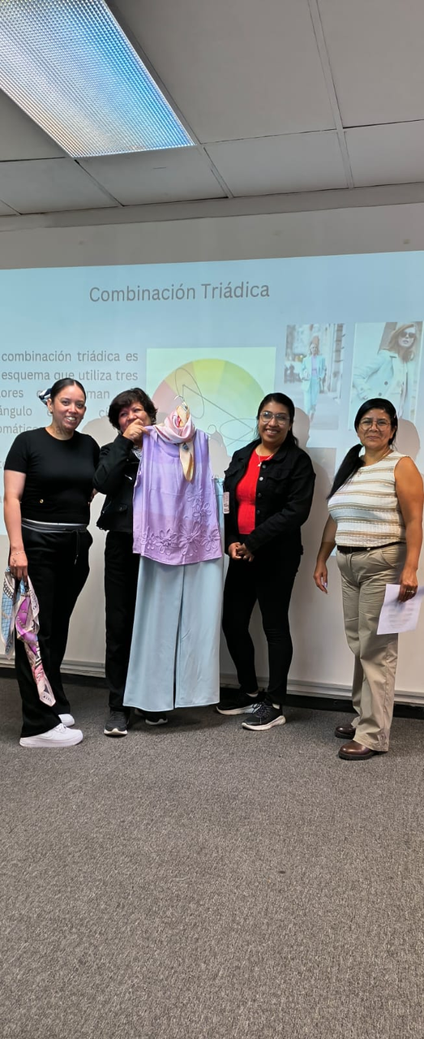

PRACTICA
Realizamos las diferentes combinaciones de acuerdo al círculo cromático logrando así looks equilibrados y con esto potenciar la venta.

Slide 5
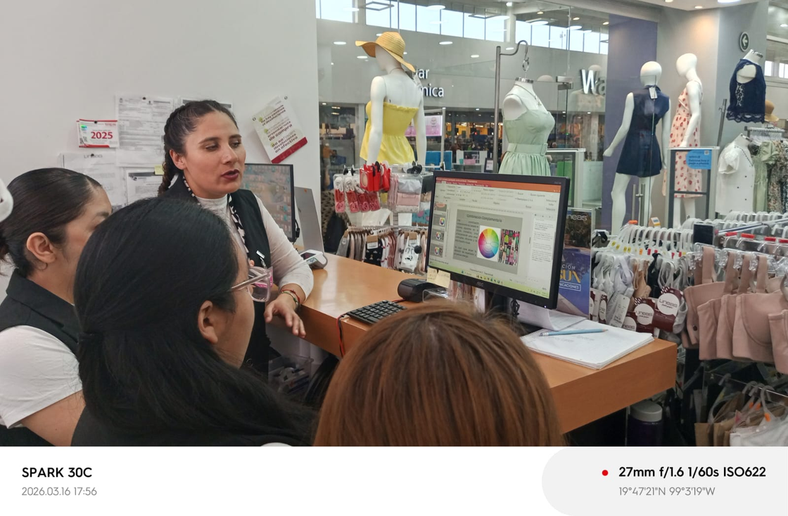
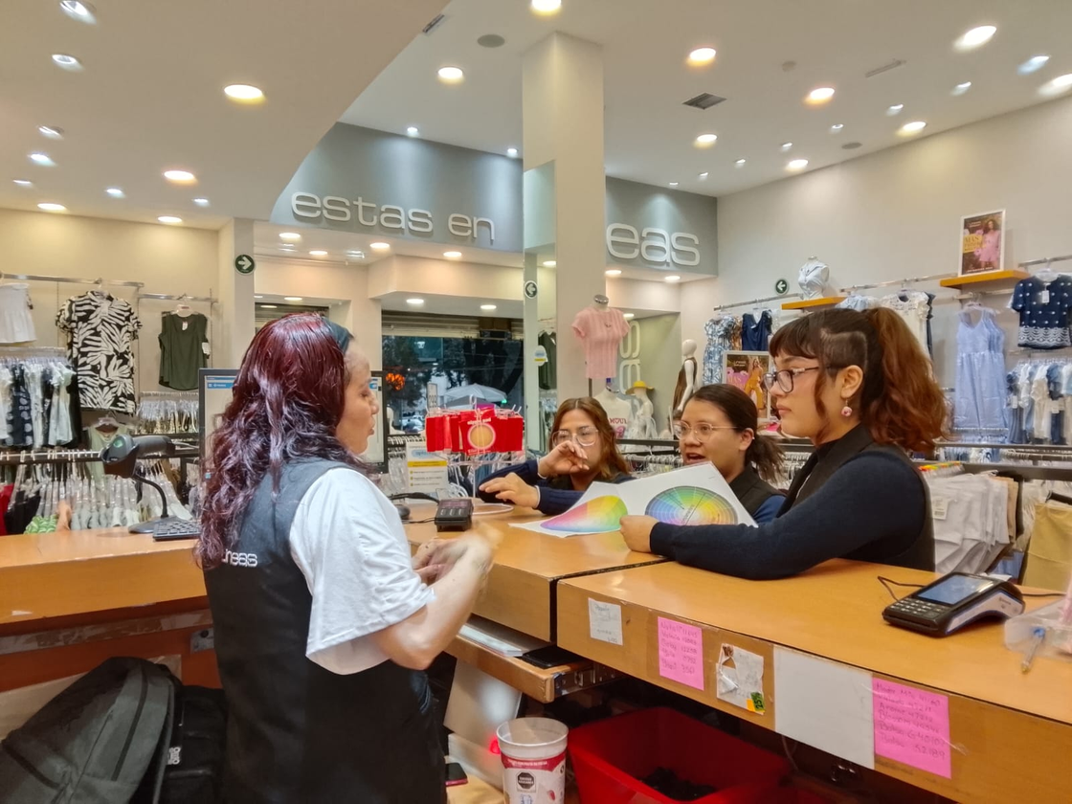
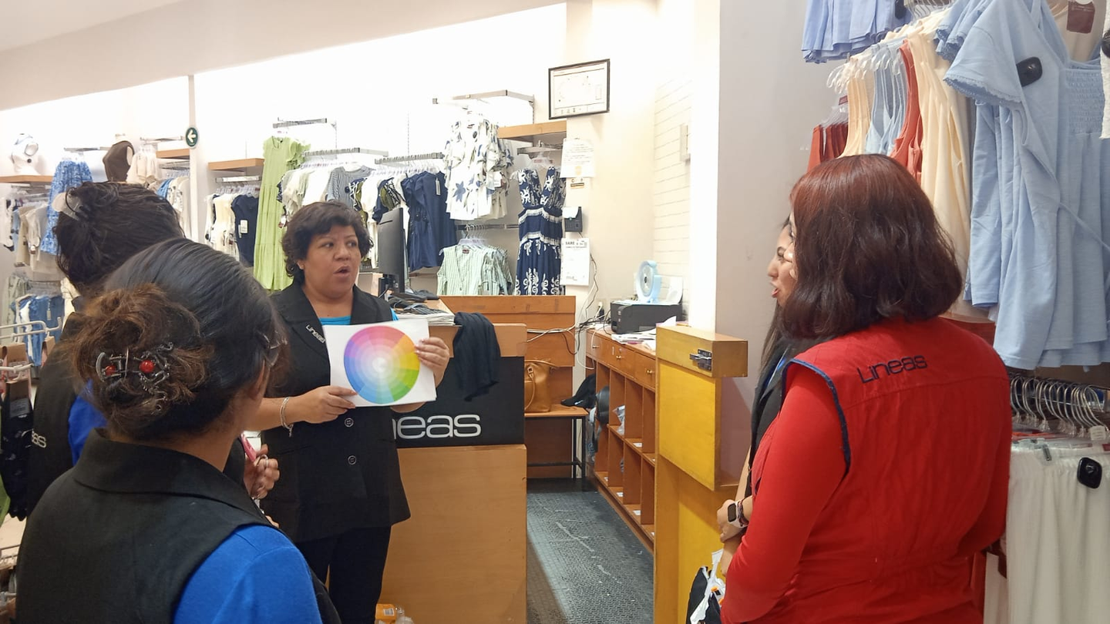
REUNION CON EQUIPOS
A fin que todos los equipos conozcan el circulo cromatrico y como funciona se realizaron pequeñas reuniones donde cada gerente esplico en que consiste este tema.

Slide 6
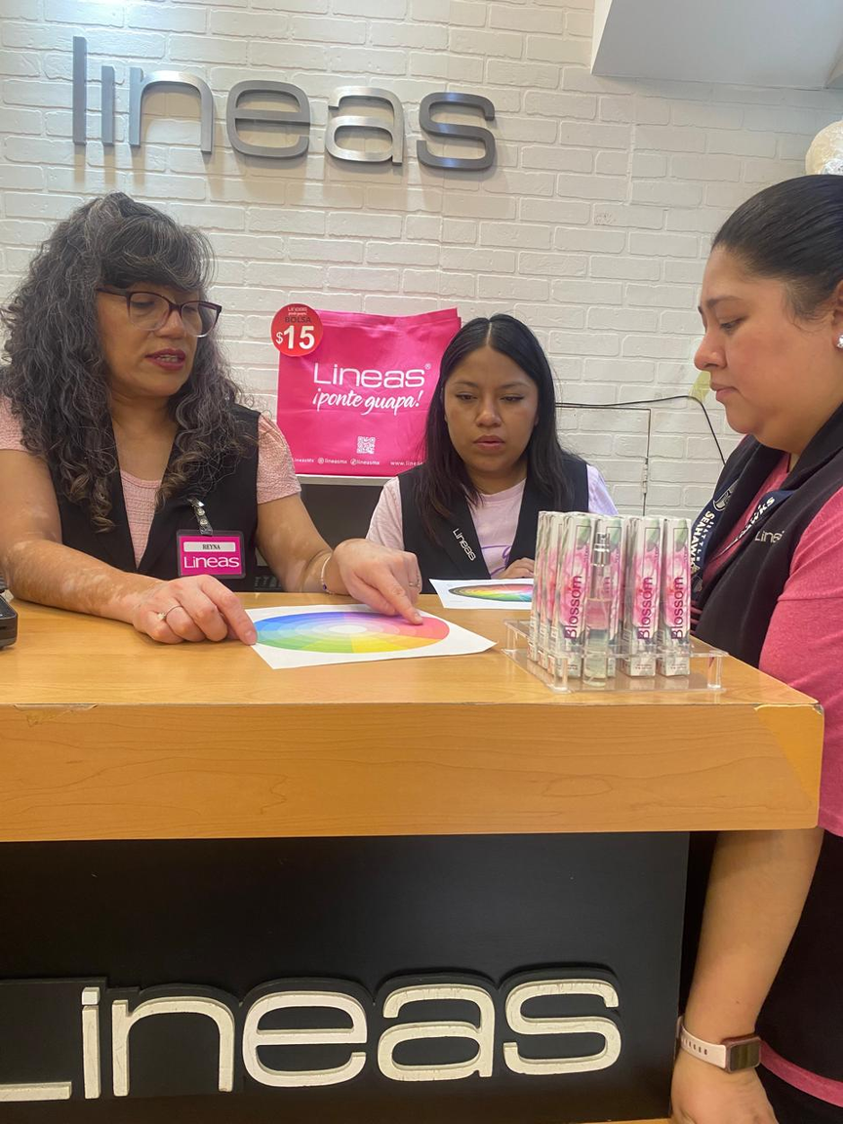
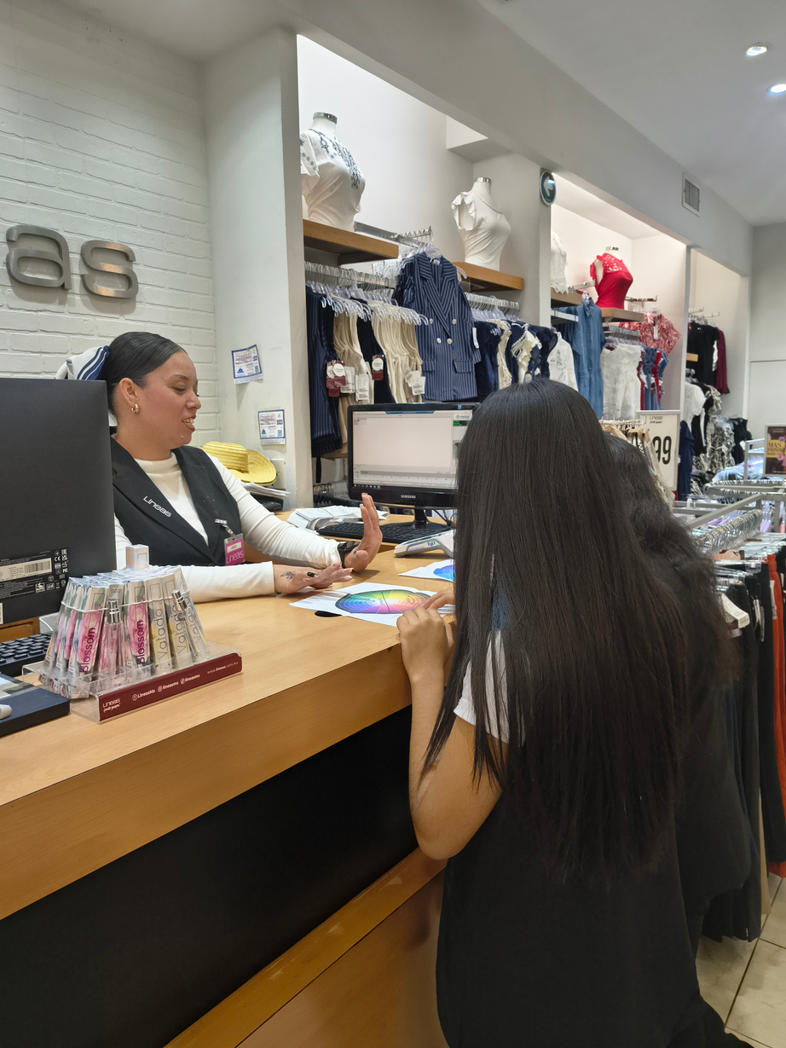
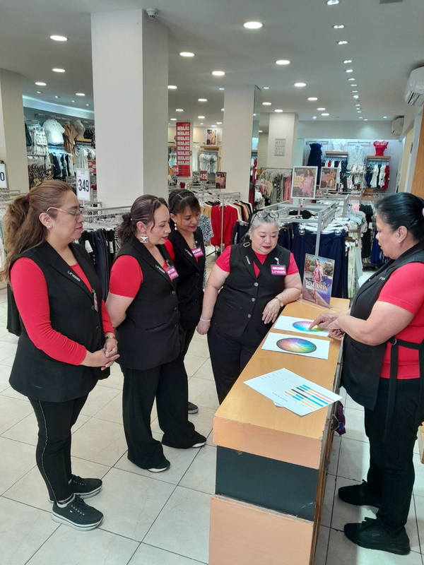
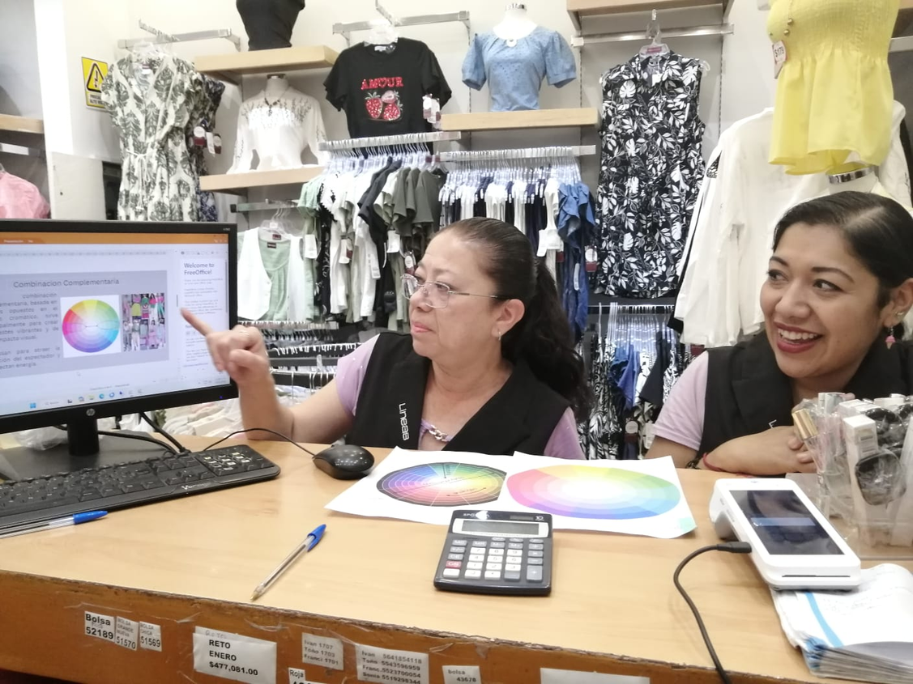
El equipo conoció esta herramienta (círculo cromático) con el fin de asesorar a nuestros clientes, aumentar su confianza y que tengan mayor productividad.

Slide 7
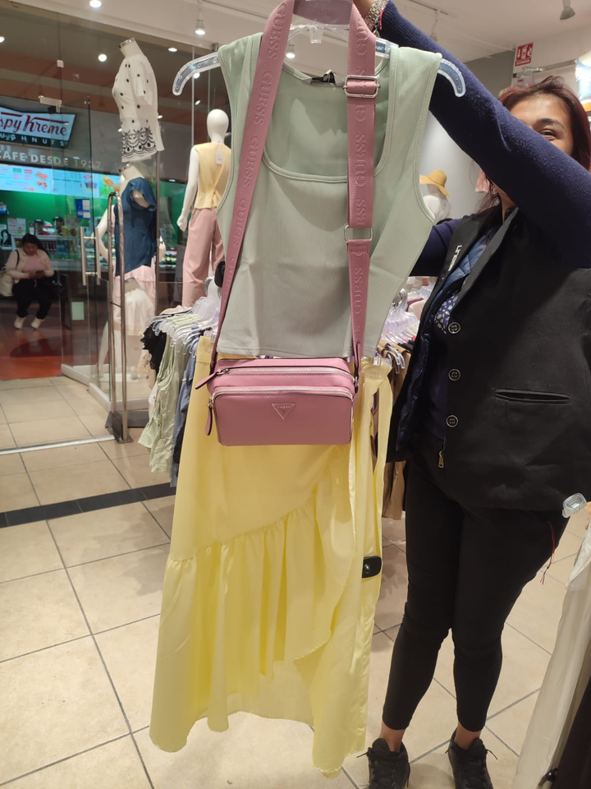
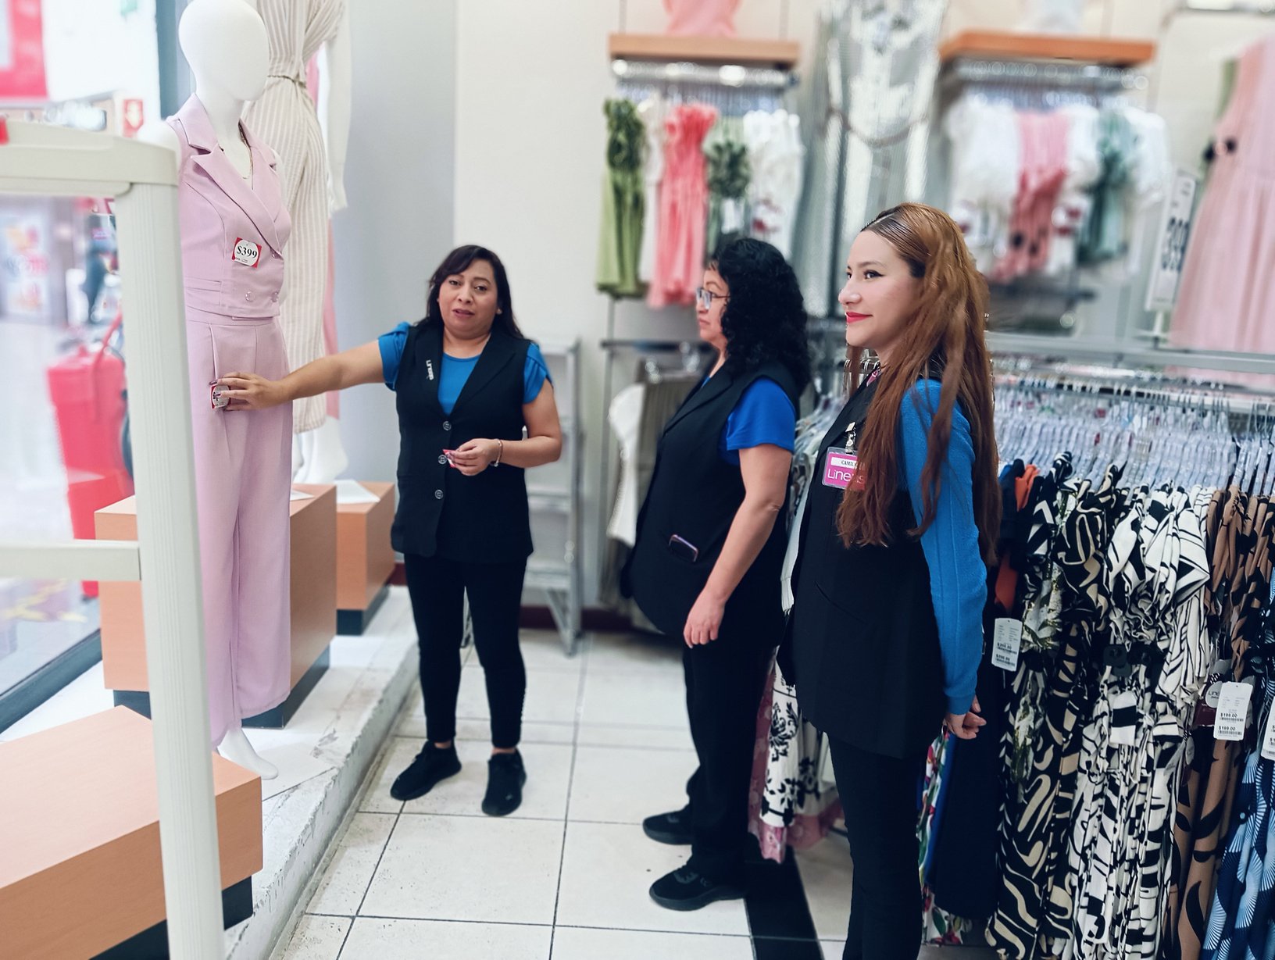
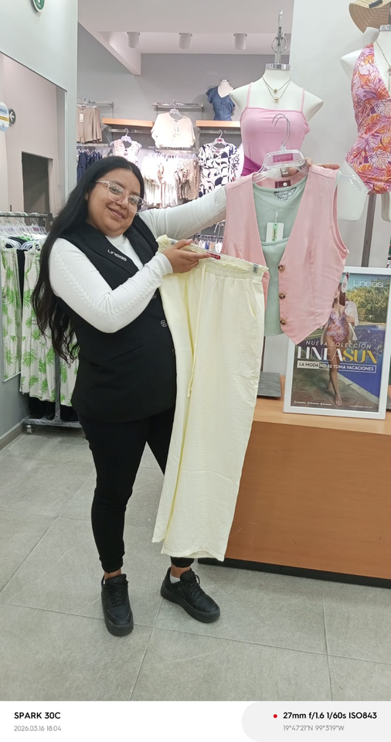
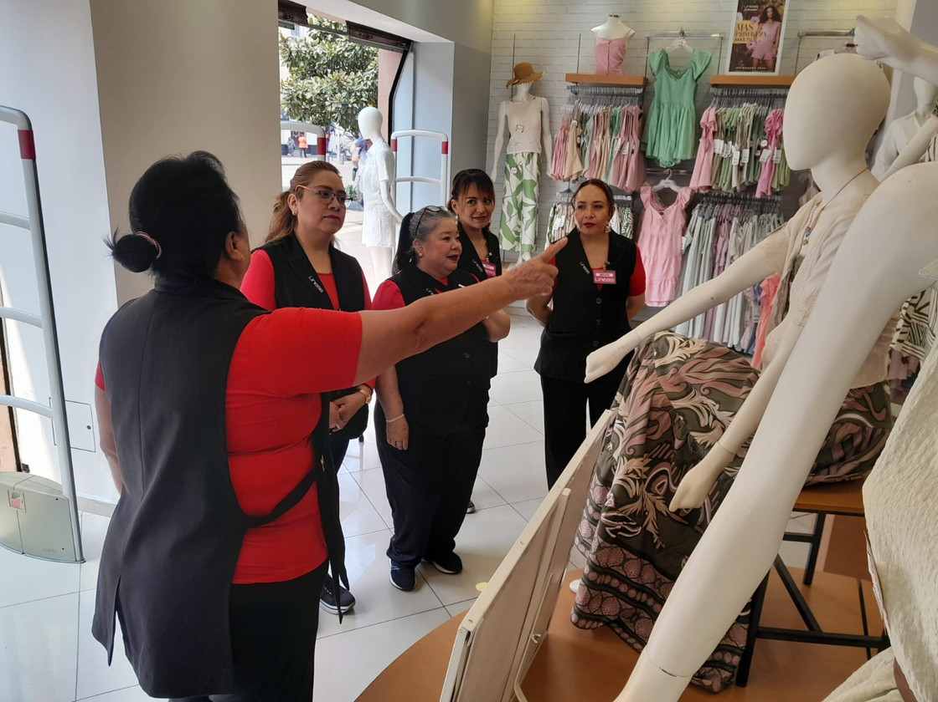
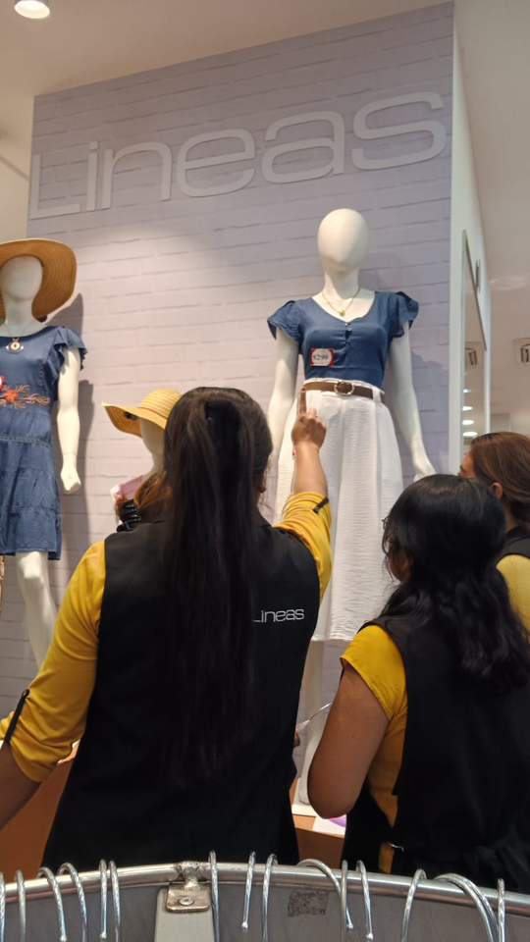
PRACTICA
Los equipos también realizaron sus ejemplos y les permitió aumentar su creatividad y experimentación.

Slide 8
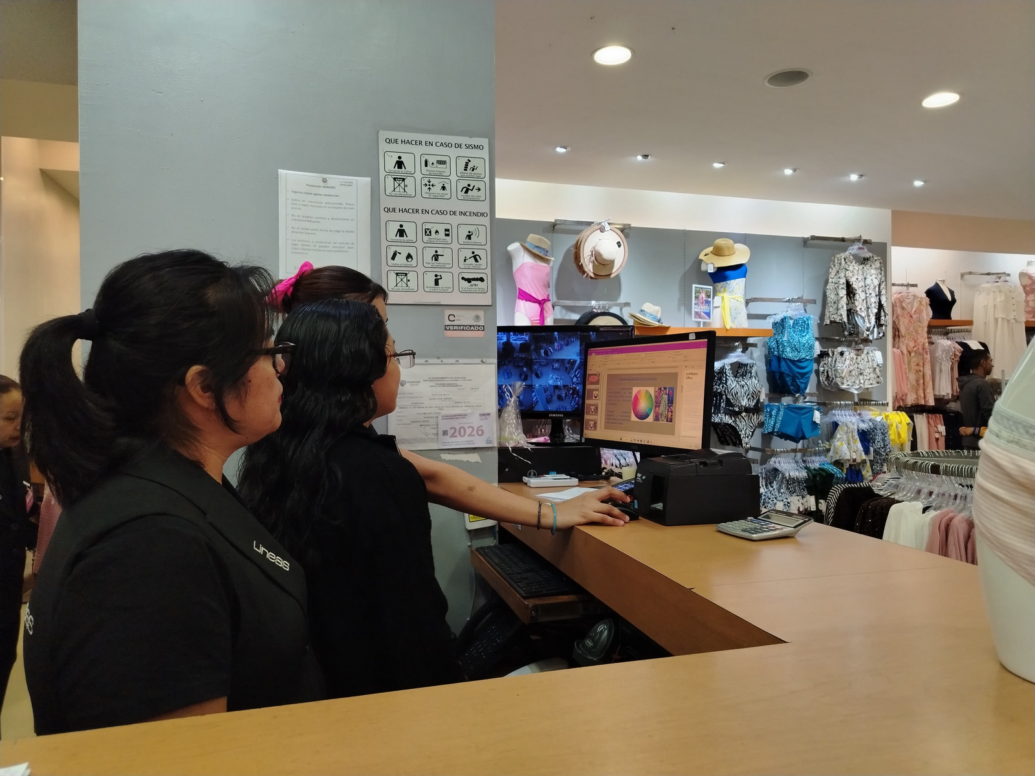
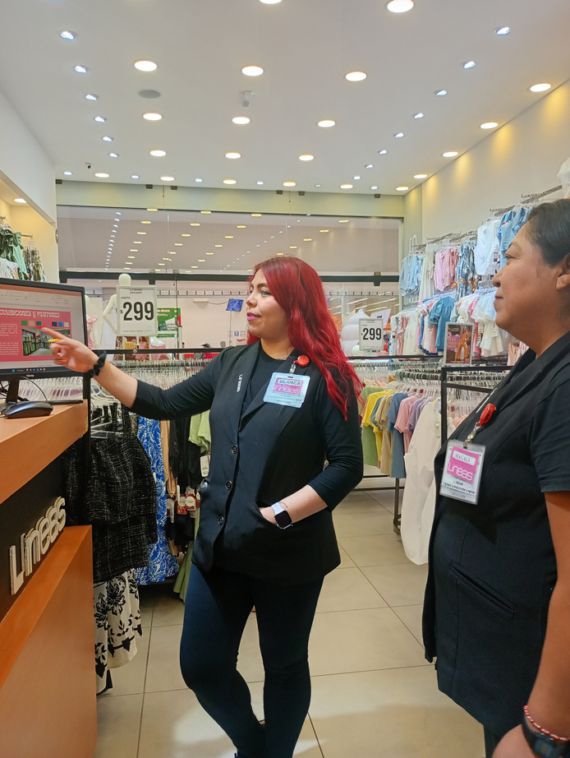
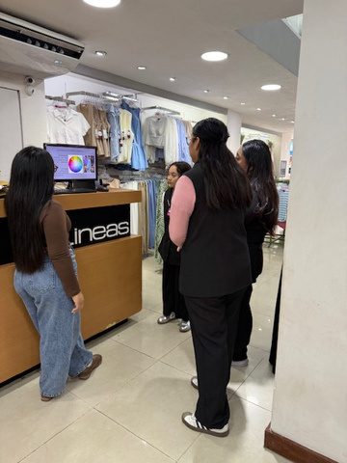
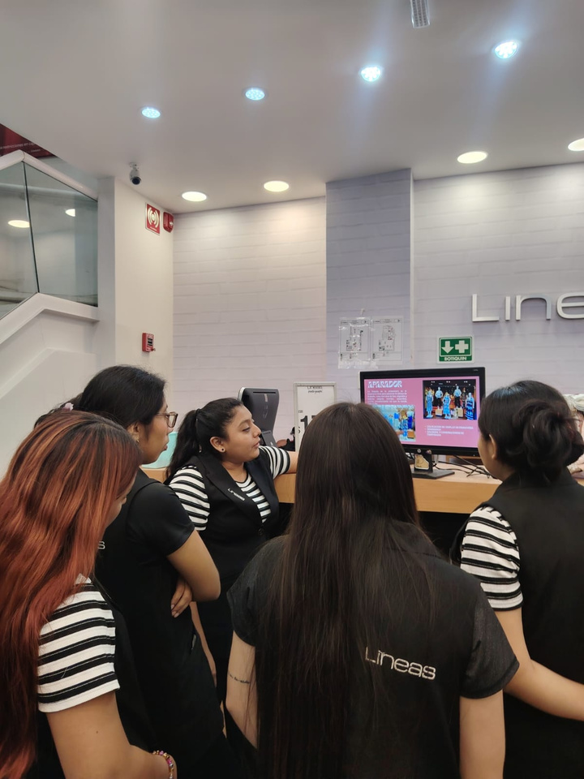
TIENDAS FORANEAS
En cuanto a las tiendas foráneas, recibieron la información vía Zoom y de la misma manera bajaron la información a sus equipos.

Slide 9
CONCLUSION
En cuanto a las tiendas foráneas, recibieron la información vía Zoom y de la misma manera bajaron la información a sus equipos.

Slide 10
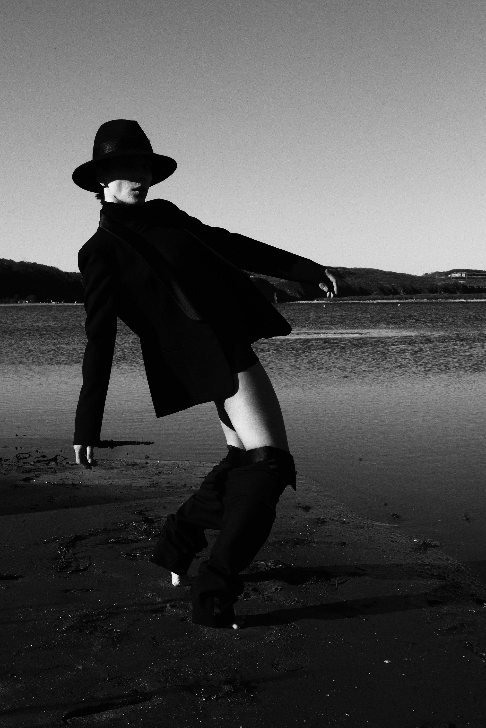
THANK YOU

